Slide 1


TRƯỜNG TIỂU HỌC QUANG KHẢI
TẬP VIẾT
¤N CHỮ HOA Y

Slide 2
Thứ ba ngày 11 tháng 5 năm 2021
TẬP VIẾT
1) Kiểm tra bài cũ :
1) §äc c©u øng dông trong tiÕt tËp viÕt tuÇn 32
2) ViÕt tõ øng dông Đồng Xuân

Slide 3
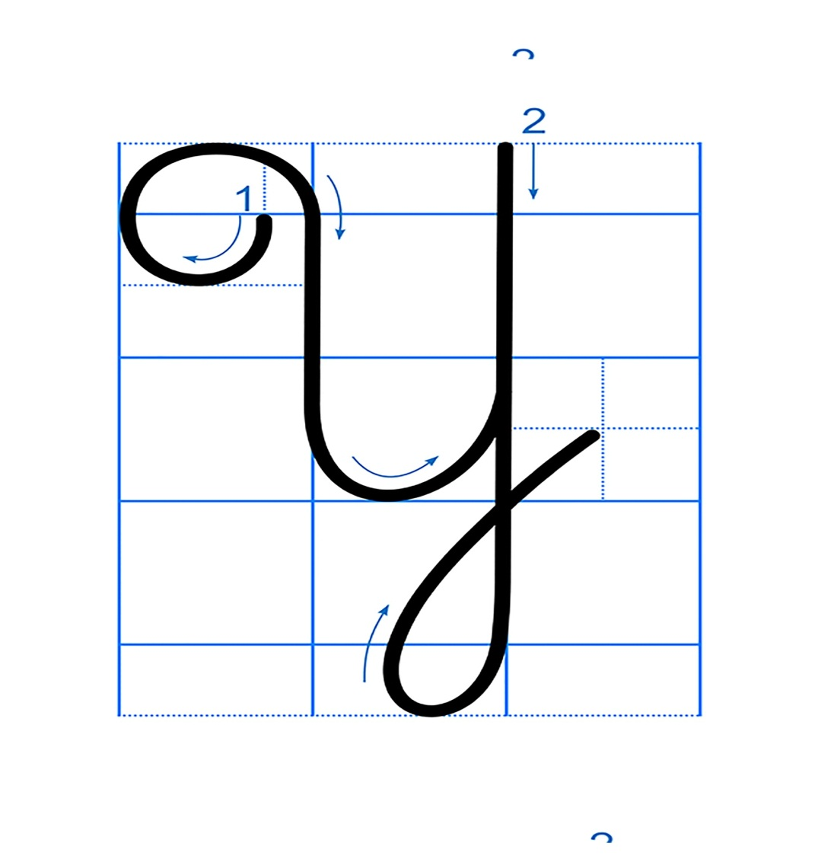
Thứ ba ngày 11 tháng 5 năm 2021
TẬP VIẾT
ÔN CHỮ HOA: Y

Slide 4

2) Giới thiệu chữ hoa Y :

Slide 5

Quan sát, nhận xét chữ hoa Y
- Chữ hoa Y được tạo bởi mấy nét ? Đó là những nét nào?
Gồm 2 nét.
Nét 1: Móc hai đầu (giống ở chữ hoa U)
Nét 2: Khuyết ngược
- Chữ hoa Y cao mấy ô ly ?
Cao 2,5 ô ly

Slide 6

Cách viết chữ hoa Y
Chữ Y hoa cấu tạo gồm 2 nét: nét móc và nét khuyết
Nét 1: nét móc
Đặt bút trên đường kẻ 5 viết nét móc hai đầu, đầu móc bên trái cuộn vào trong, đầu móc bên phải hướng ra ngoài. Dừng bút giữa đường kẻ 2 và đường kẻ 3.
Nét 2: khuyết ngược
Từ điểm dừng bút của nét 1, rê bút thẳng lên đường kẻ 6 rồi chuyển hướng ngược lại viết nét khuyết ngược kéo dài xuống đường kẻ 4(dưới) dừng bút ở đường kẻ 2 (trên).

Slide 7
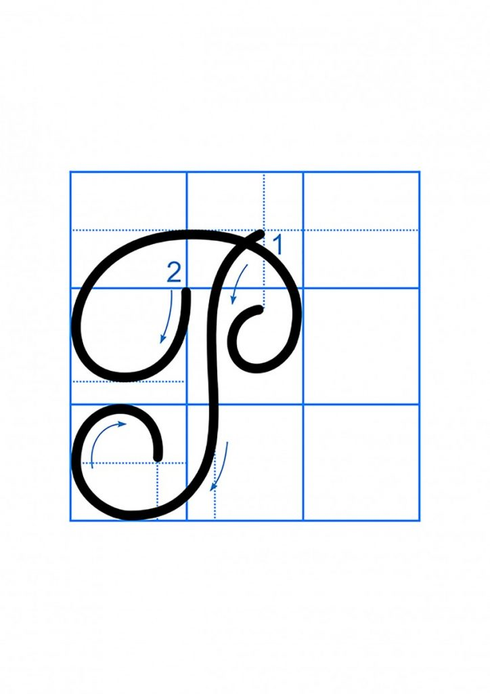
3) Giới thiệu chữ hoa P :

Slide 8
Quan sát, nhận xét chữ hoa P
- Chữ hoa P được tạo bởi mấy nét ? Đó là những nét nào?
Gồm 2 nét.
Nét 1: Móc ngược trái phía trên hơi lượn, đầu móc cong vào phía trong. Nét này giống nét 1 ở chữ hoa B.
Nét 2: Cong trên, hai đầu nét lượn vào trong không đều nhau.
- Chữ hoa P cao mấy ô ly ?
Cao 2,5 ô ly

Slide 9
Cách viết chữ hoa P
Nét 1: Đặt trên đường kẻ 6, hơi lượn bút sang trái để viết nét móc ngược trái. Chú ý đầu móc cong vào phía trong, dừng bút trên đường kẻ 2.
Nét 2: Từ điểm dừng bút của nét 1. Lia bút lên đường kẻ 5 (bên trái nét móc) viết tiếp nét cong trên, cuối nét lượn vào trong. Dừng bút gần đường kẻ 5.

Slide 10
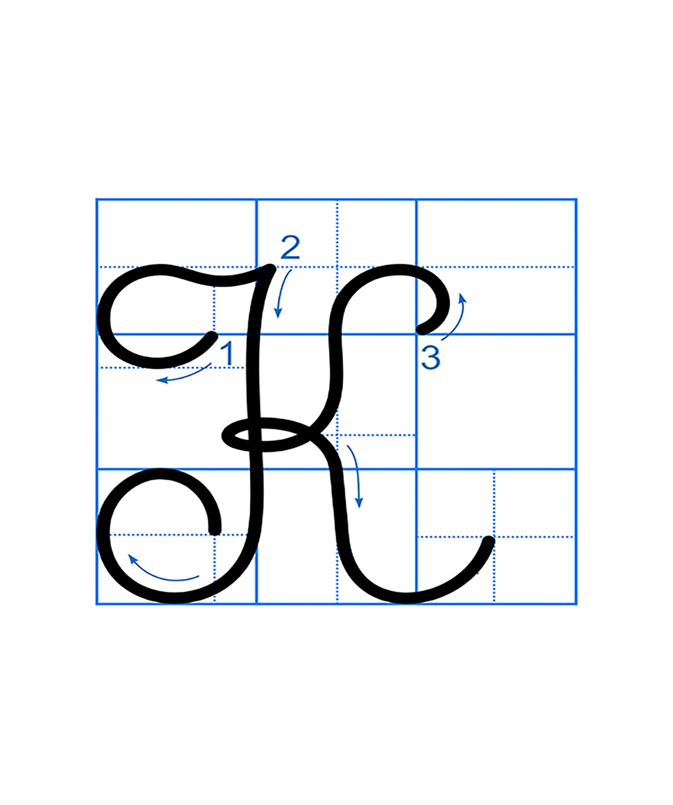
4) Giới thiệu chữ hoa K :

Slide 11
Quan sát, nhận xét chữ hoa K
- Chữ hoa K được tạo bởi mấy nét ? Đó là những nét nào?
Gồm 3 nét.
Nét 1 là kết hợp của 2 nét cơ bản, cong trái và lượn ngang. Giống nét 1 ở chữ hoa L.
Nét 2, móc ngược trái (đầu nét hơi lượn, cuối nét lượn hẳn vào trong).
Nét 3, là kết hợp của 2 nét cơ bản móc xuôi phải và móc ngược phải nối liền nhau, tạo thành vòng xoắn nhỏ giữa thân chữ.
- Chữ hoa K cao mấy ô ly ?
Cao 2,5 ô ly

Slide 12
Cách viết chữ hoa K
Nét 1, đặt bút trên đường kẻ 5, viết nét cong trái rồi lượn ngang, giống nét đầu ở chữ H và chữ L.
Nét 2, từ điểm dừng bút của nét 1, hơi lượn xuống để viết nét móc ngược trái. Khi chạm đường kẻ 1 thì lượn cong lên rồi uốn vào trong. Dừng bút trên đường kẻ 2, giống nét móc ở chữ hoa l. Tuy nhiên, chân móc hẹp hơn, bằng độ rộng của nét 1.
Nét 3, từ điểm dừng bút của nét 2.

Slide 13


5) Luyện viết chữ hoa: Y , P , K

Slide 14
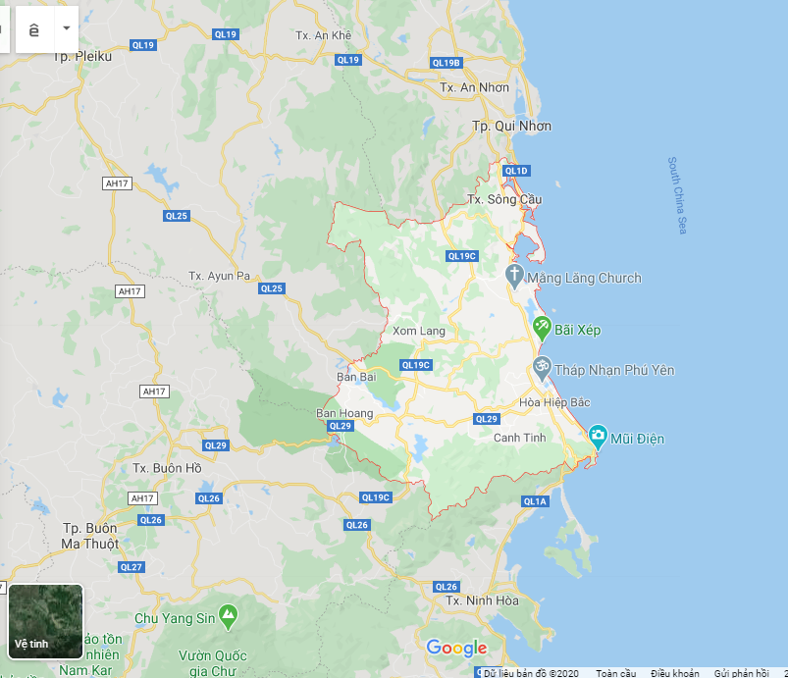

Phú Yên: là tên một tỉnh ở ven biển miền Trung.

Slide 15
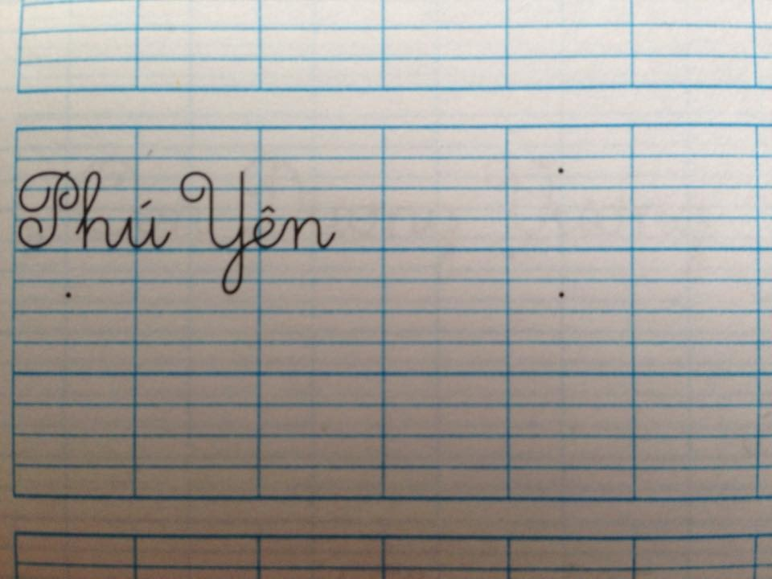
7) Luyện viết từ ứng dụng:
* Nêu cách viết con chữ.
- Chữ P , Y ( cao 2,5 ô ly )
+ Các chữ u , ê , n cao 1 ô li
+ Chữ h cao 2,5 ô li.

Slide 16
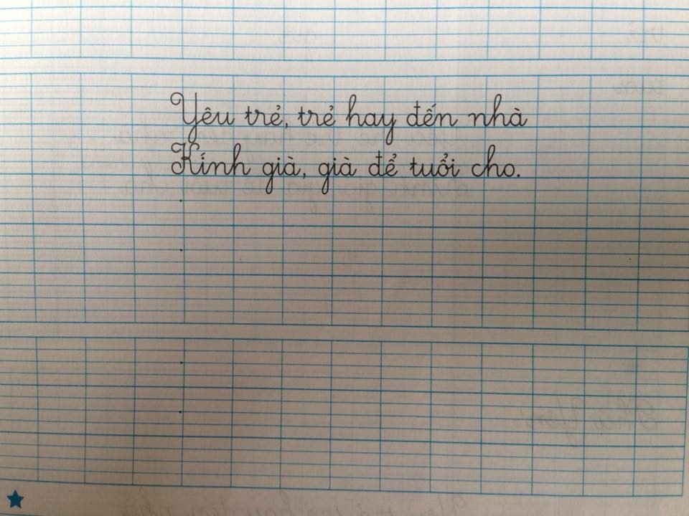
8) Luyện viết câu ứng dụng:
Câu tục ngữ khuyên người ta yêu trẻ em, kính trọng người già và nói rộng ra là sống tốt với mọi người. Yêu trẻ thì sẽ được trẻ yêu. Trọng người già thì sẽ được sống lâu như người già. Sống tốt với mọi người thì sẽ được đền đáp.

Slide 17
* Nêu cách viết con chữ.
Yêu tre, trẻ hay đến nhà
Kính già, già để tuổi cho
+ Các chữ ê , u , e , r , a , n , i , c , o cao 1 ô li
+ Các chữ t cao 1,5 ô li
+ Các chữ đ cao 2 ô li
+ Chữ Y , h , K , g , cao 2,5 ô li.

Slide 18
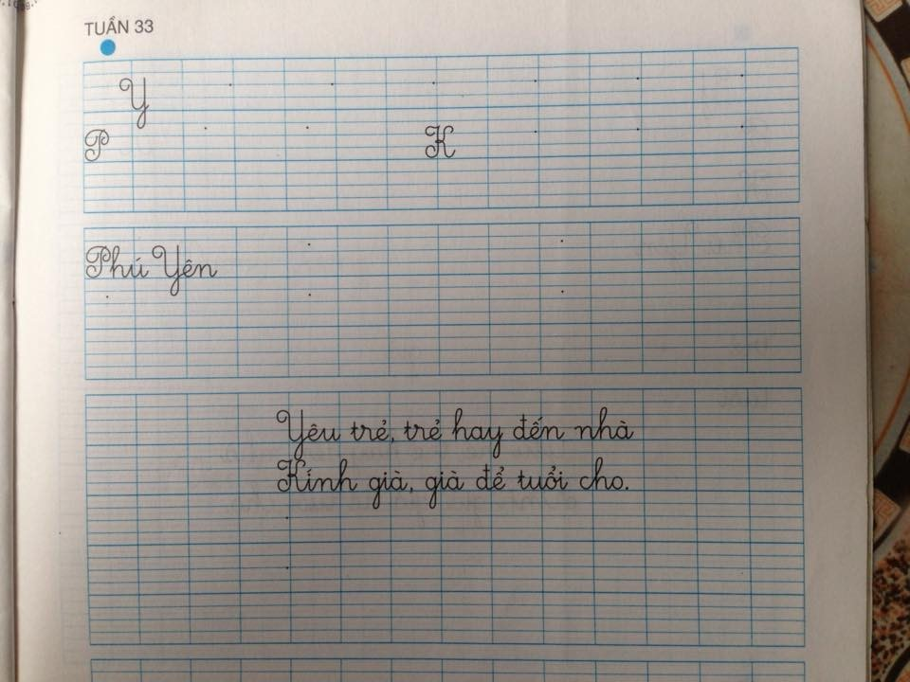
9) Hướng dẫn HS viết vào vở:

Slide 19


1- Tư thế ngồi viết:
- Lưng thẳng, không tì ngực vào bàn.
- Đầu hơi cúi.
- Mắt cách vở khoảng 25 đến 30 cm.
- Tay phải cầm bút.
- Tay trái tì nhẹ lên mép vở để giữ.
- Hai chân để song song thoải mái.
2-Cách cầm bút:
- Cầm bút bằng 3 ngón tay: ngón cái, ngón trỏ, ngón giữa.
- Khi viết, dùng 3 ngón tay di chuyển bút từ trái sang phải, cán bút nghiêng về phía bên phải, cổ tay, khuỷu tay và cánh tay cử động mềm mại, thoải mái;
- Không nên cầm bút tay trái.
Notes:
19

Slide 20
TẬP VIẾT
ÔN CHỮ HOA Y
VIẾT VÀO VỞ

Slide 21
Củng cố - Dặn dò
Về nhà luyện viết tiếp phần còn lại.
- Học thuộc từ và câu ứng dụng.

